Slide 1
9장. CSS
CSS 개요와 삽입법
선택자
글꼴/문단 관련 스타일

Slide 2
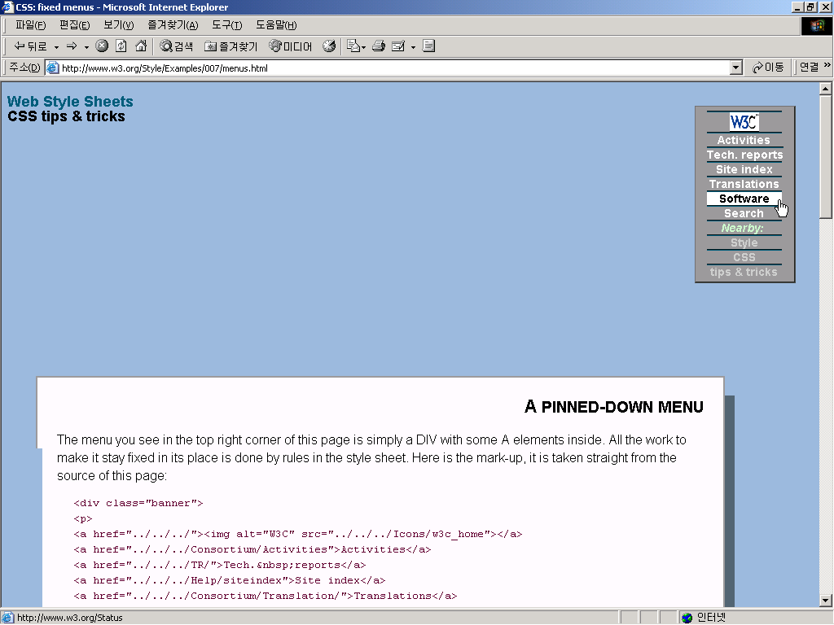
CSS – 개요
Cascading Style Sheets의 약자
“계단형 스타일시트”라고 한다.
CSS의 표준화 작업과 신기술 및 팁을 제공하는 W3C에서 1996년 CSS레벨1 발표
1998년 CSS레벨2 발표
W3C
www.w3.org/style/css

Slide 3
CSS – 사용 목적
HTML의 제약성에서 탈피한다.
홈페이지 전체에 통일감과 일관성을 유지한다.
홈페이지 제작 시간을 감소시키고 문서의 용량을 줄여준다.
기존 홈페이지의 개념을 넘는 DHTML, XML의 기초가 된다.

Slide 4
CSS – 삽입법 3가지
태그 내부 삽입형(In-line style)
  <태그 Style="속성:값; 속성:값; ">
문서 내 지정형(Embedding style)
  <Styel type="text/css">
  <!--
  스타일내용
  //-->
  </Style>
외부 문서 삽입형(link style)
  <link rel=stylesheet href="스타일 외부 파일 전체경로" type="text/css">

Slide 5
CSS – 선택자의 종류
기본 형식
  <Style type="text/css">
  선택자{속성:값}
  </Style>
태그 선택자 또는 ‘type 선택자’
클래스(class) 선택자
아이디(ID) 선택자
복수 선택자
자손(descendant) 선택자
태그 선택자와 클래스 선택자 연계
태그 선택자와 아이디 선택자를 연계
가상클래스 선택자

Slide 6
CSS – 클래스 선택자와 아이디 선택자
구분
클래스 선택자
아이디 선택자
시작기호
.(마침표)
#(hash)
속성명
class
Id
역할
문서에서 주로 사용되는 서식을 클래스명으로 지정하여 문서에 통일감을 준다.
스크립트로 아이디에 지정된 스타일의 속성을 변경할 수 있어 DHTML로 가는 관문 역할을 한다.
주된용도
문서를 꾸며준다.
레이어의 동작을 제어한다.
주 사용태그
<p> <div> <span> 등
<div> 등
적용범위
여러 개의 태그에 적용 가능하다.
하나의 태그에만 적용하여 사용한다.
공통점
이름은 사용자가 임의로 지정한다.
태그에 제한 없이 어느 태그에서나 사용 가능하다.

Slide 7
CSS – 가상클래스 선택자
기본 형식
  A:지정자{속성:값;}
사용 예
  a:link{text-decoration:none}
  a:visited{text-decoration:none}
  a:hover{text-decoration:underline}

Slide 8
CSS – 글꼴 꾸밈 관련 스타일
속성
설명
값
color
글자색
Navy, #ffffcc
font-size
글자크기
xx-small, x-small, small, medium, large, x-large, xx-large,smaller, larger,20px, 20pt, 20%, 80%
font-family
글자체
Serif, cursive, fantasy, monospace, 굴림, 돋움,궁서체
font-weight
글자굵기
100, 200, 300, 400, 500, 600, 700, 800, 900
normal, bold, lighter, bolder
font-style
글꼴모양
normal, oblique, italic
text-decoration
글꼴장식
none, underline, overline, line-through
text-transform
대소문자
Capitalize, lowercase, uppercase
font-variant
소문자크기
small-caps
font-stretch
글자폭
Condensed, expanded

Slide 9
CSS – 문단 관련 스타일
속성
설명
값
text-align
수평 정렬
left, center, right, justify
vertical-align
수직 정렬
baseline, top, middle, bottom, text-top, text-bottom, super, sub, 실수 값+단위, %
line-height
행간
실수 값+단위, %
letter-spacing
자간
실수 값+단위, %
word-spacing
단어와 단어 사이의 간격
실수 값+단위, %
text-indent
들여쓰기
실수 값+단위, %
white-space
공백, 탭, 줄 바꾸기에 대한 처리
normal, pre, nowrap

